Slide 1
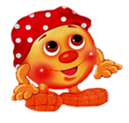
Речевой праздник
В гости к волшебному
колобку!

Slide 2
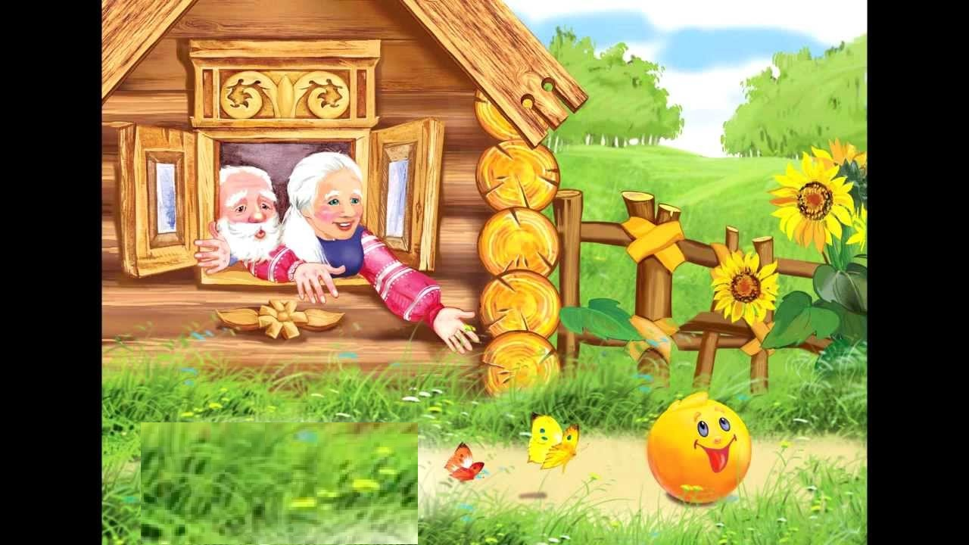

Slide 3
Показать я вам хочу, как красиво говорю.
Научу вас не спешить и красиво говорить,
Думать, правильно дышать,
песни петь, стихи читать.

Slide 4
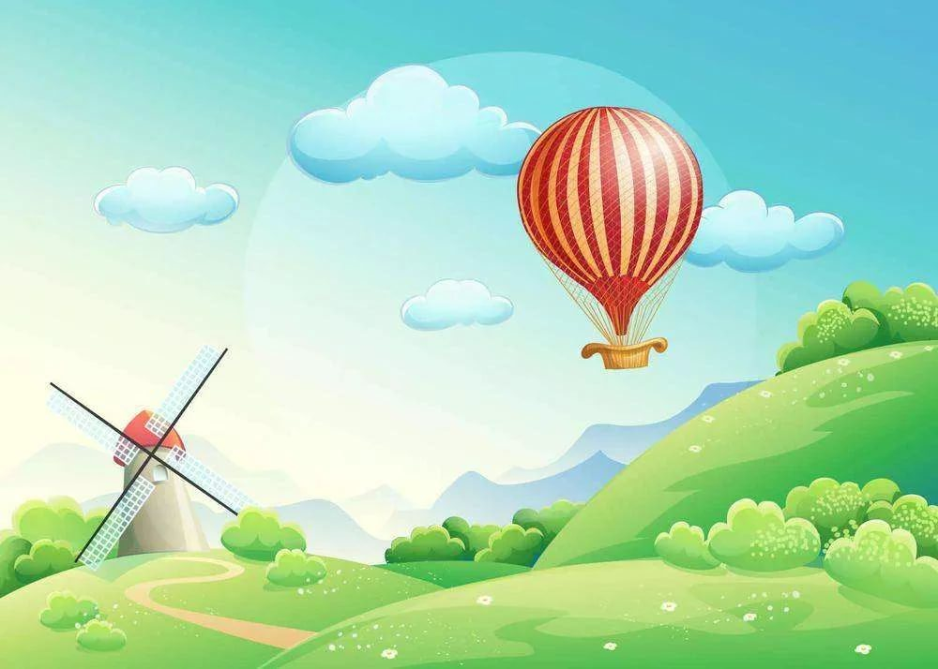
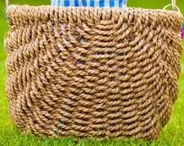

Slide 5
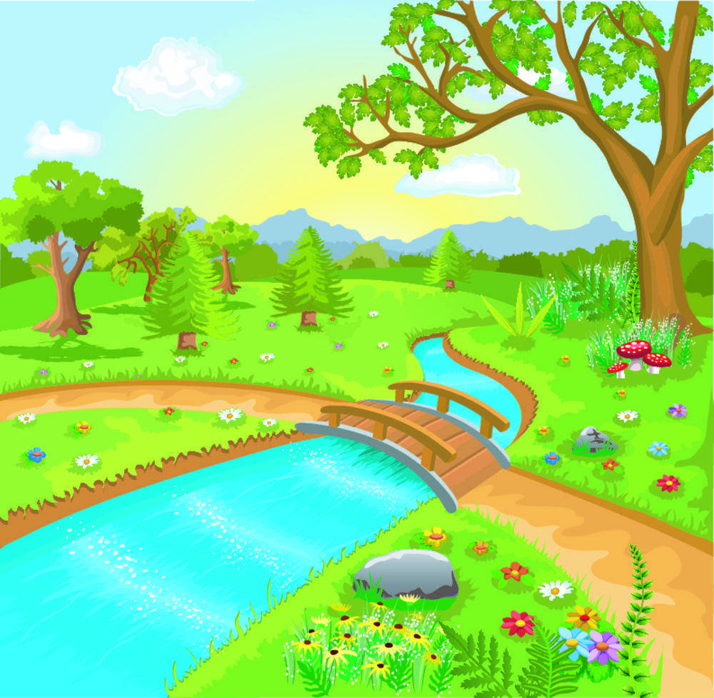
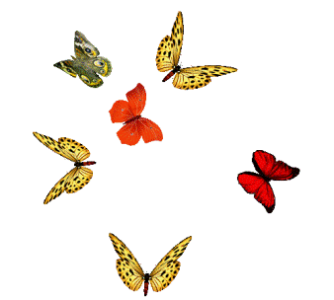
река Плавное Дыхание

Slide 7
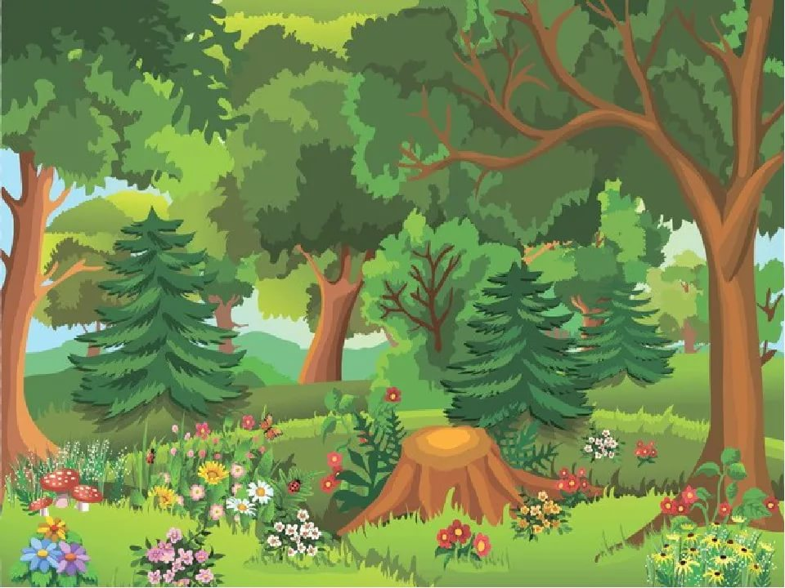
Са-са-са, мы идем в леса.

Slide 8
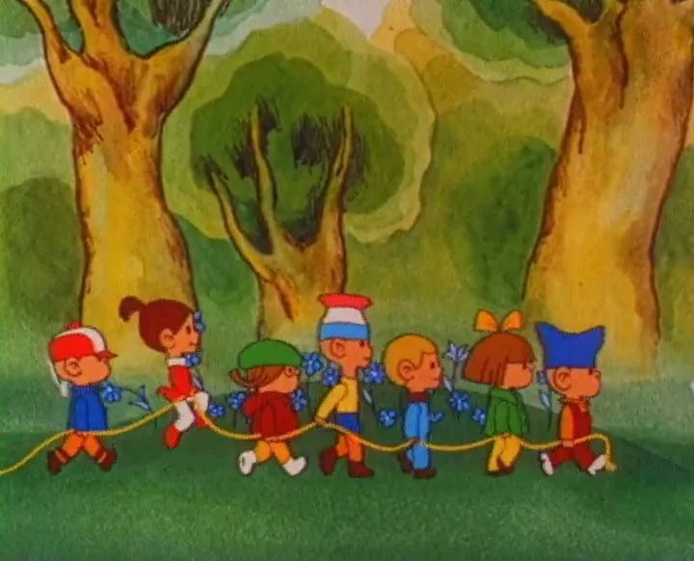
Ша-ша-ша, шагаем не спеша.

Slide 9
Ра - ра - ра, вышли мы с утра.

Slide 10
Ры – ры – ры, кусают комары.

Slide 11
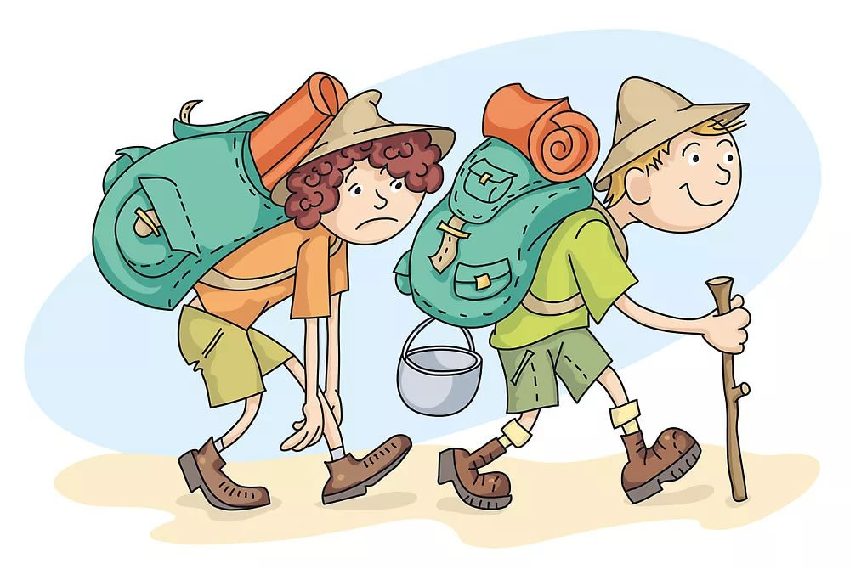
Ал – ал – ал, кто в пути устал?

Slide 12
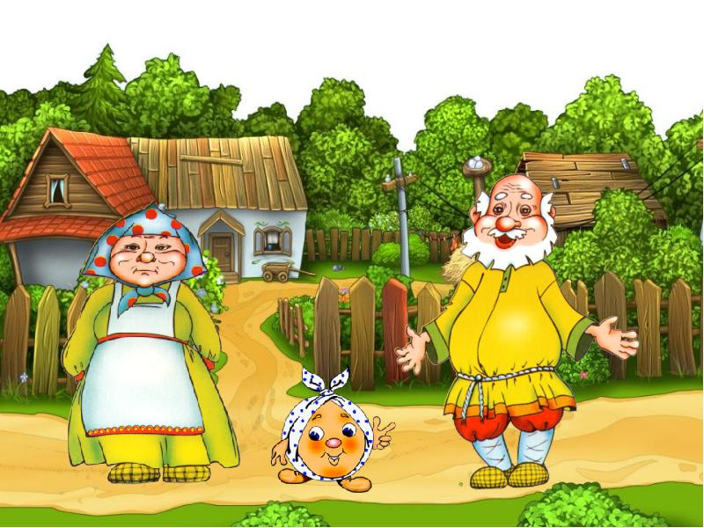
Шли, шли, шли, к Колобку пришли.

Slide 13
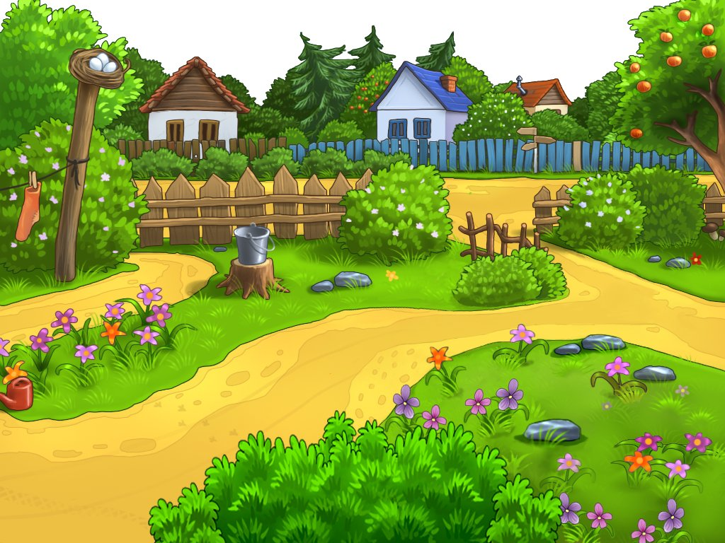
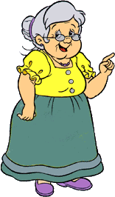

Slide 14
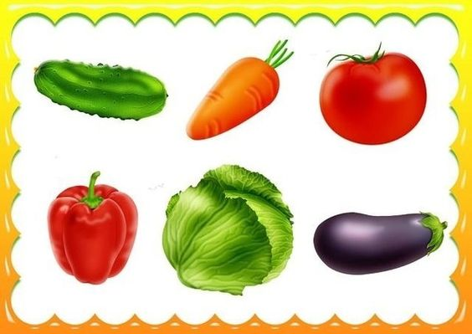

Slide 15
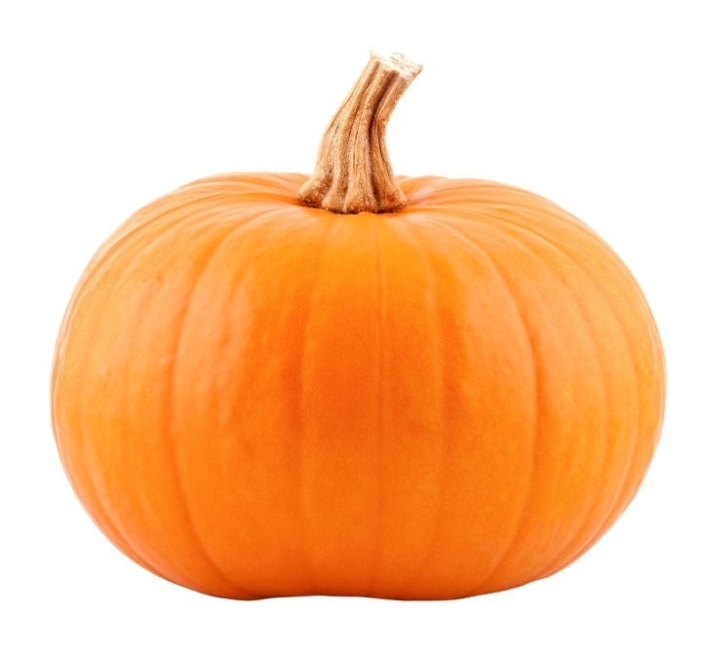
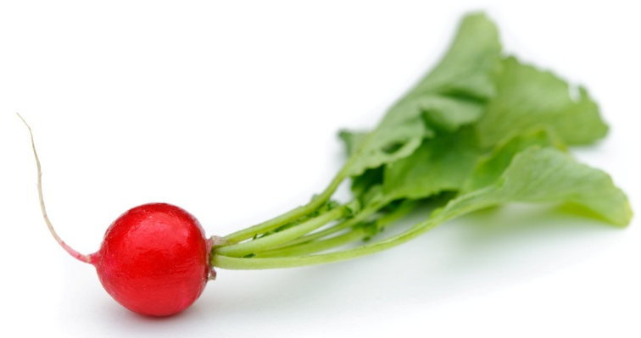
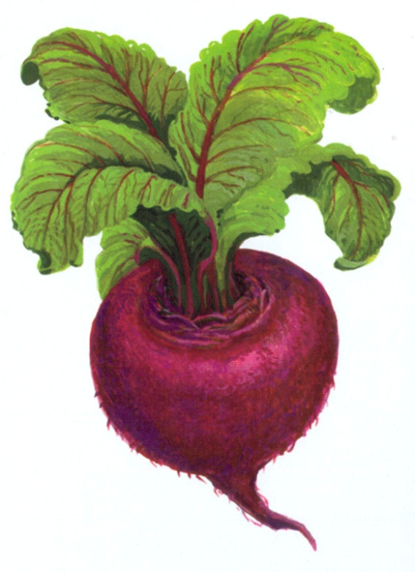
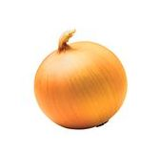
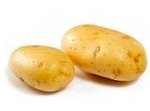

Slide 17
Что лишнее?
мяч – игрушка
Морковь, капуста, свёкла – это овощи.

Slide 18
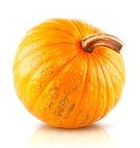
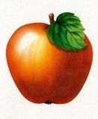
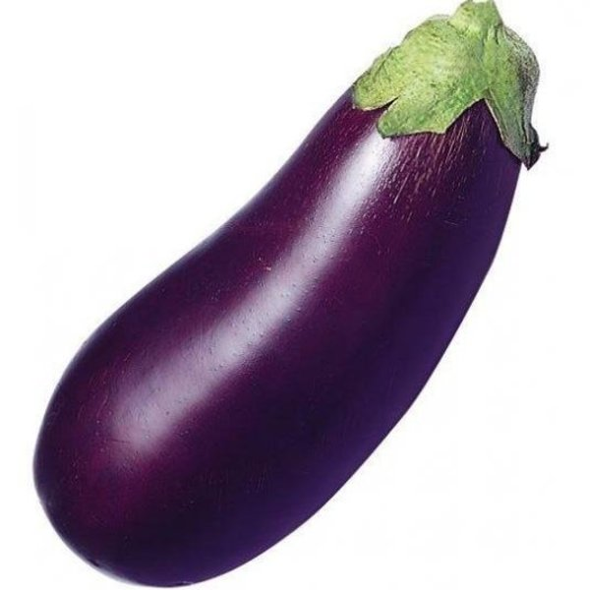
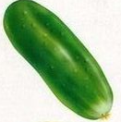
Что лишнее?
яблоко – фрукт
Огурец, тыква, баклажан – это овощи.

Slide 20
Какие овощи по форме?

Slide 21
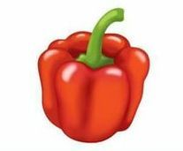
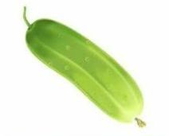
Овощи различаются по цвету.

Slide 22
Расскажи об овоще

Slide 23
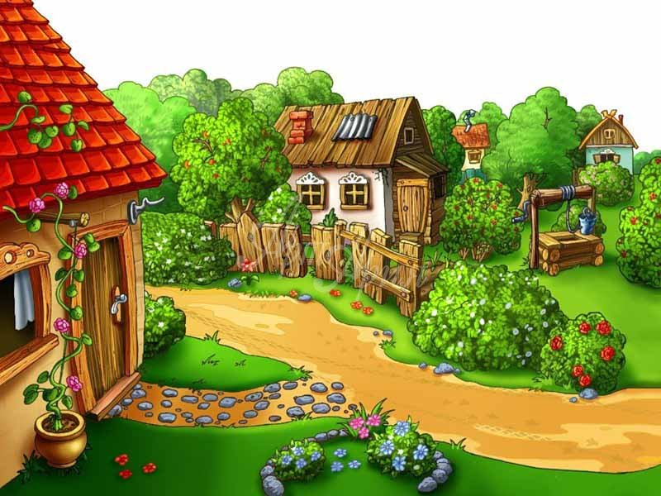
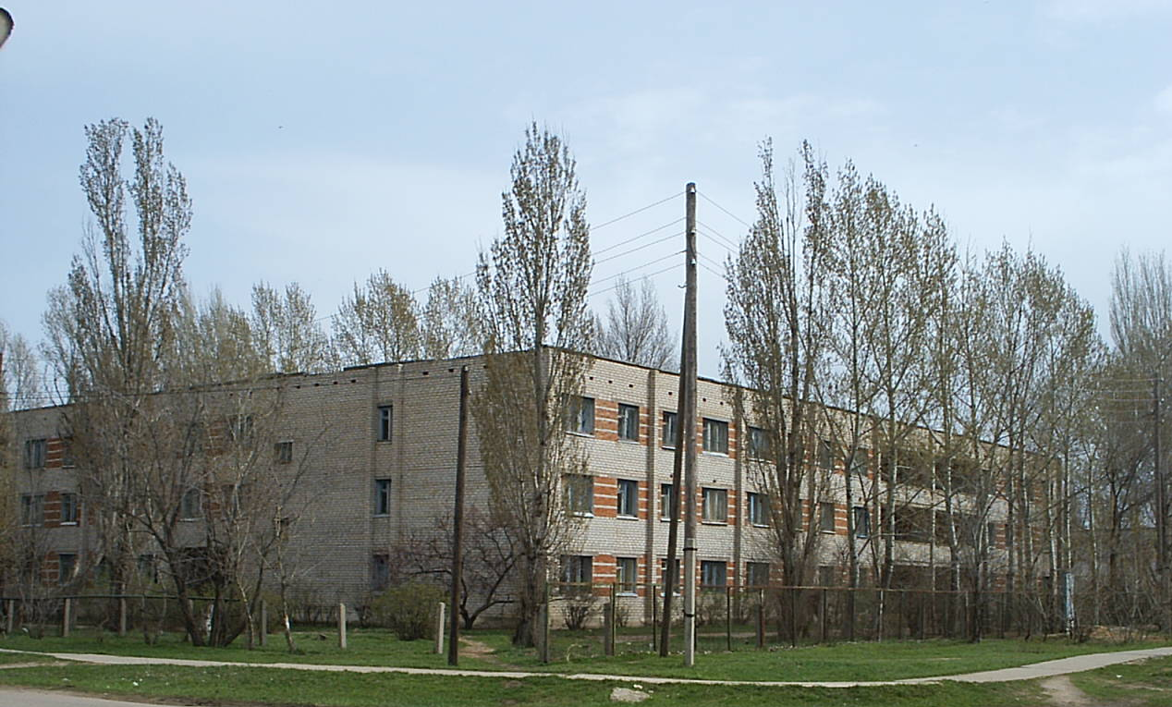
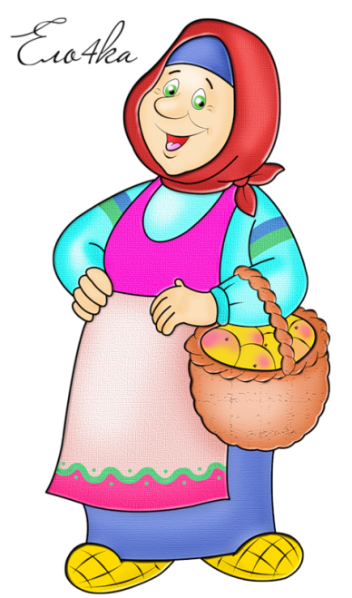
ПОРА В ШКОЛУ

Slide 25
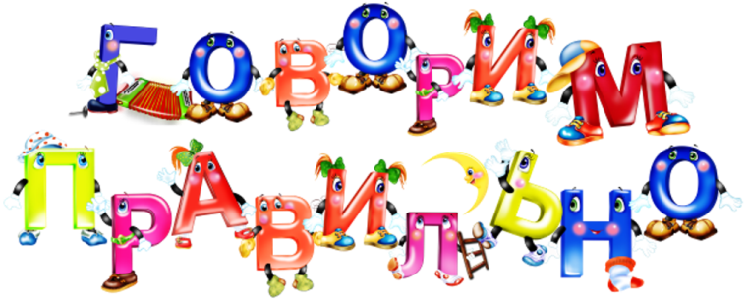
Что вы делали на празднике?
Внима́тельно̅ слу́шали.
Хо̅ро̅шо́ го̅во̅ри́ли.
Чита́ли.
Игра́ли.

